Slide 1
Prednáška č.8
ÚVOD A ZÁKLADY
GEOMETRICKÉHO TOLEROVANIA

Slide 2
ZÁKLADNÉ POJMY
Geometrické tolerancie určujú odchýlku prvku obrobku od jeho tvaru, alebo smeru, alebo polohy a to od teoreticky presného (ideálneho) tvaru, smeru alebo polohy bez vzťahu k rozmerom prvkov.
Medzné odchýlky dľžkových alebo uhlových rozmerov určujú len skutočné miestne rozmery (pri dvojbodovom meraní) neurčujú však odchýlky jeho tvaru napr. kruhovitosti a priamosti valcového povrchu.
Samostatným prvkom súčiastok je však aj ich povrch, napr. valec alebo dve rovnobežné roviny apod.
Geometrické tolerancie sa uplatňujú nezávisle od skutočných miestnych rozmerov jednotlivých prvkov.

Slide 3
ZÁKLADNÉ POJMY
Hriadeľ, ktorého všetky prierezy majú byť vyrobené s maximálnym rozmerom rovnajúcim sa menovitému rozmeru, môže byť hranolovitý v medziach tolerancie kruhovitosti a súčasne prehnutý v medziach tolerancie priamosti.

Slide 4
ZÁKLADNÉ POJMY
Geometrické tolerancie sa predpisujú iba vtedy, ak je to opodstatnené, napr. z hľadiska funkčnosti.
Na popis geometrického tvaru skutočných plôch a profilov sa v metrológii používa pojem odchýlka, kým pojem tolerancia je všeobecne najväčšia dovolená hodnota príslušnej odchýlky.
Tolerancie určujú charakteristický rozmer (šírku alebo priemer) rovinného alebo priestorového tolerančného poľa, v ktorom musia ležať všetky body skutočného
posudzovaného prvku.
Tolerančné pole môže byť dané :
a) dvoma rovnobežnými priamkami v rovine,
b) dvoma dvojicami navzájom rovnobežných rovín,
c) dvojicou navzájom rovnobežných rovín,
d) valcom,
e) kružnicou.

Slide 5
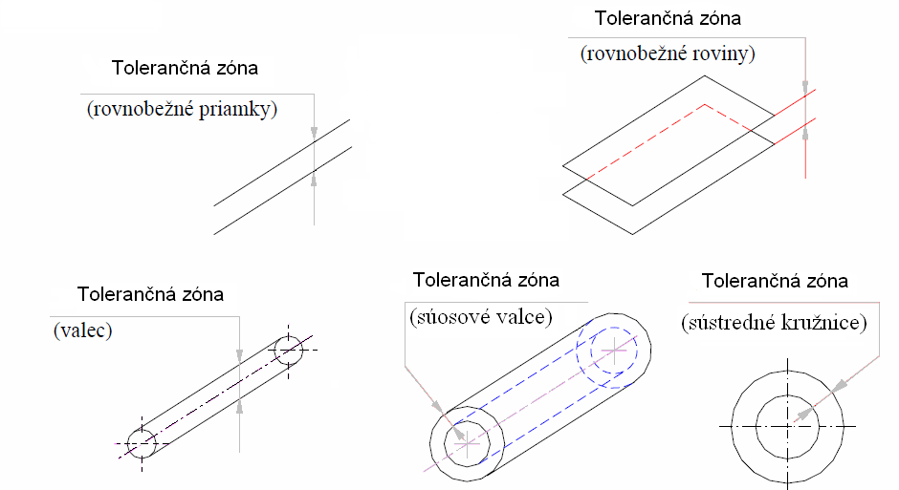
V týchto tolerančných poliach sa musia nachádzať skutočné tvary, osi, valcové plochy, roviny súmernosti, spoločné osi dier a pod.
Príklady tvarov tolerančných polí geometrických tolerancií

Slide 6
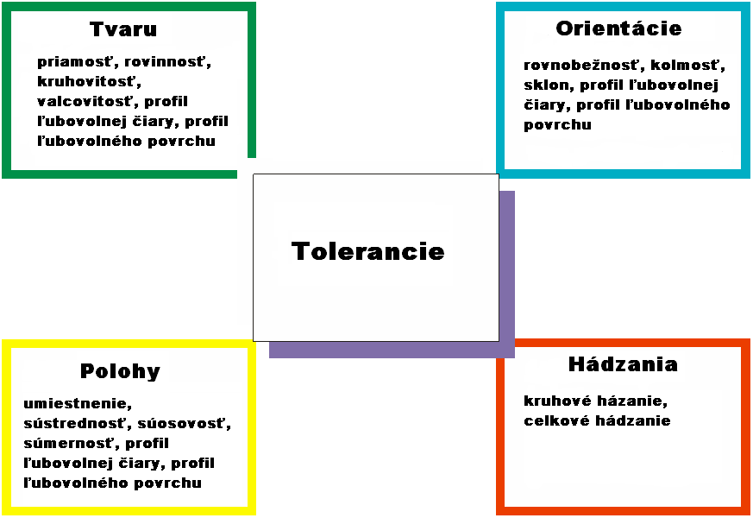

Slide 7
Orientácia

Slide 8
Druh tolerancie | Klasifikácia (založená na viazanosti) | Klasifikácia (založená na útvare)
Tolerancia dĺžkového rozmeru | tolerancie rozmeru | jednotlivé tolerancie
Tolerancia uhlového rozmeru
Tolerancia polomeru/priemeru
Rovinnosť | tolerancie tvaru
Priamosť
Kruhovitosť
Valcovitosť
Tvar profilu | tolerancie profilu | jednotlivé tolerancie alebo tolerancie vzťahované k útvaru
Tvar plochy
Kolmosť | tolerancie smeru | tolerancie vzťahované k útvaru
Sklon
Rovnobežnosť
Kruhové hádzanie | tolerancie hádzania
Celkové hádzanie
Umiestnenie | tolerancie polohy
Súosovosť a sústrednosť
Súmernosť

Slide 9
Geometrické tolerancie piktogramy

Slide 10
Zapisovanie geometrických tolerancií na výkrese
Druhy geometrických tolerancií sa na výkrese označia príslušným grafickým symbolom a doplnkovou značkou. Značka a číselná hodnota tolerancie, resp. označenie základne sa zapisuje do tolerančného rámčeka rozdeleného na dve alebo tri polia, v tomto poradí (zľava doprava):
v prvom poli sa uvádza značka geometrického tolerovania
v druhom poli sa zapisuje číselná hodnota tolerancie v milimetroch,
v treťom poli sa zapisuje, ak je to potrebné, označenie základne (základní)

Slide 11
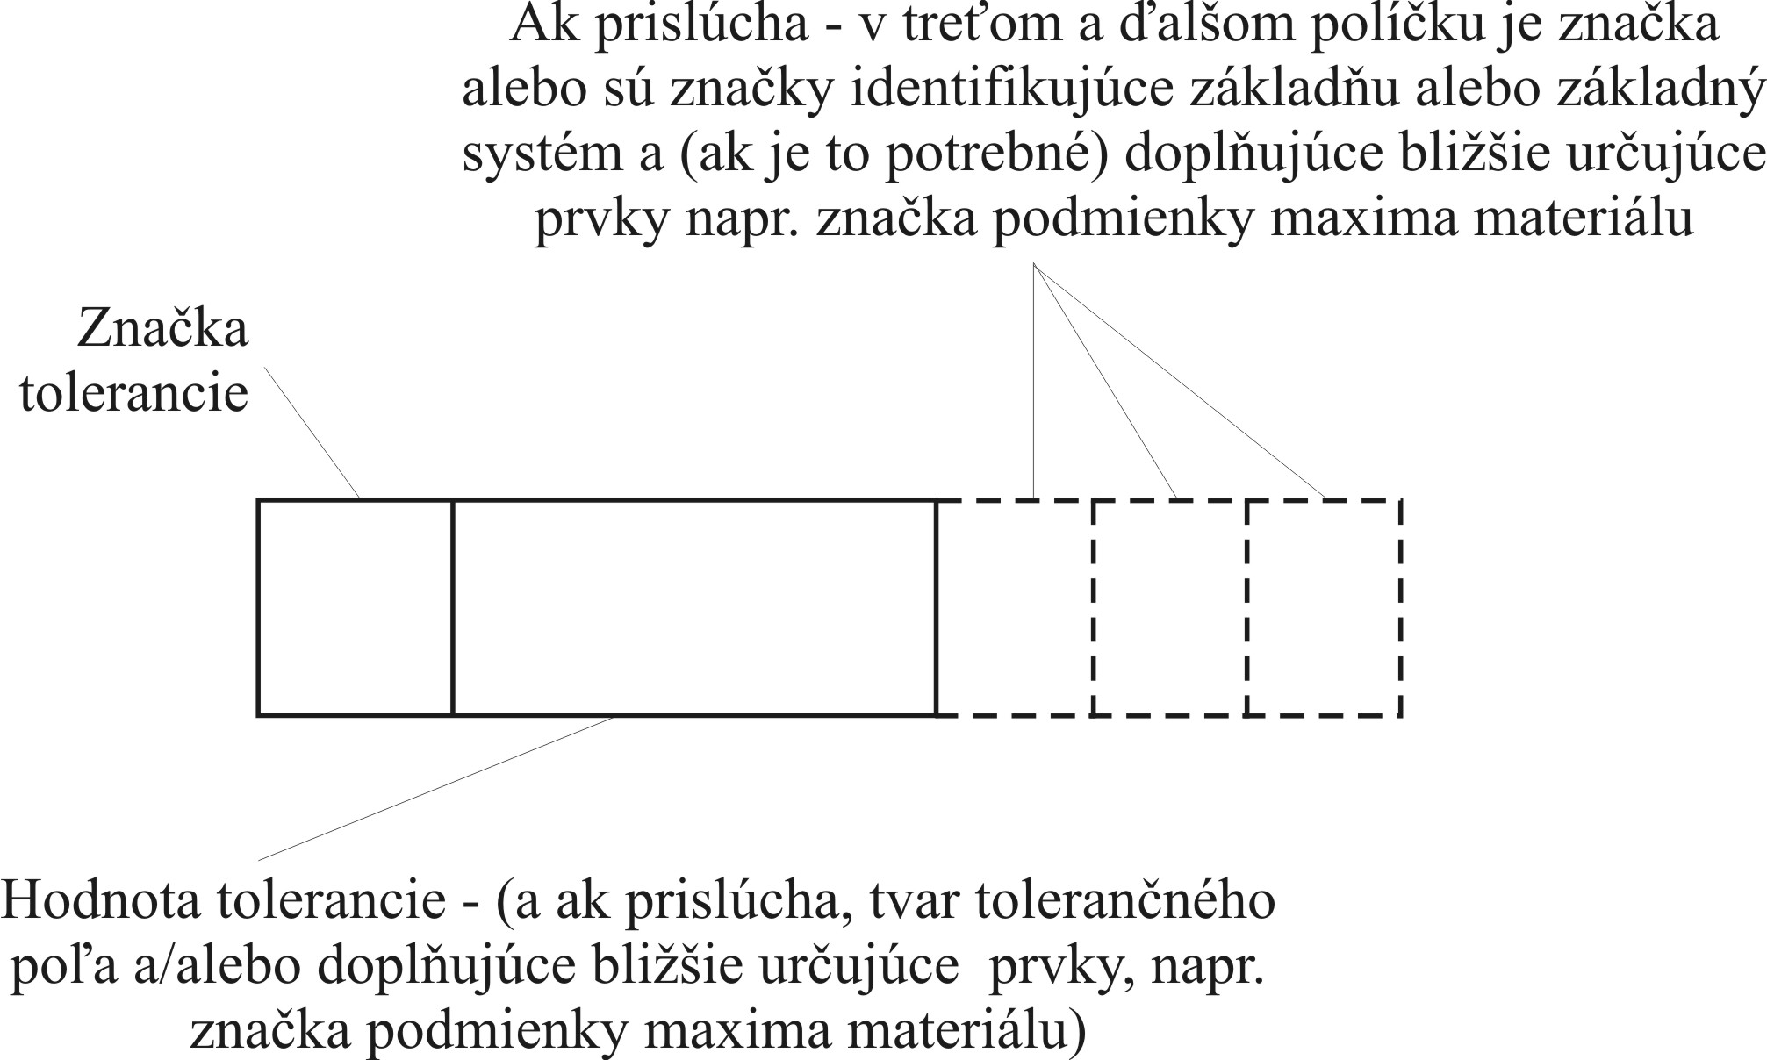
Geometrické tolerancie
– značka tolerancie

Slide 12
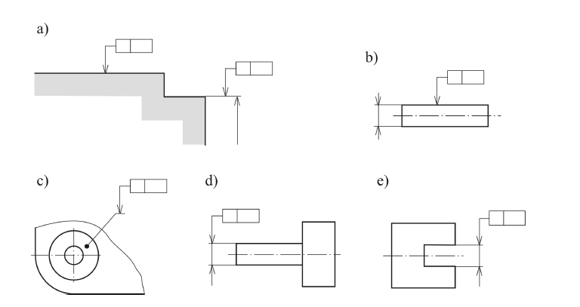
Príklady prepojenia tolerančného rámčeka s tolerovaným útvarom

Slide 13
Označenie základní a) plocha (A) alebo vygenerovaná čiara plochy (B), b) os (B) c) stanovená oblast (A)

Slide 14
ZÁKLADNÉ PRAVIDLO TOLEROVANIA
Základné vzťahy medzi toleranciami rozmerov (dĺžok a uhlov) a geometrickými toleranciami určuje norma STN ISO 8015: Technické výkresy. Základné pravidlo tolerovania.
Základné pravidlo tolerovania sa vzťahuje na údaje určujúce štyri vlastnosti každého prvku súčiastky: rozmer, tvar, orientáciu a vzájomnú polohu prvkov súčiastky, t.j. na:
dĺžkové rozmery s medznými odchýlkami,
uhlové rozmery s medznými odchýlkami,
geometrické tolerancie.

Slide 15
PREDPIS ZÁVISLOSTI ROZMEROV A GEOMETRICKÝCH TOLERANCIÍ
Podmienka obalovej plochy E
Podmienka kontroly pomocou obalovej plochy je výhodná pre prvky, ktoré budú spolu tvoriť uloženie. Táto podmienka sa na výkrese označí značkou
za kótou a odkazom na normu ISO 8015
Podmienka obalovej plochy môže byť uplatnená na jednotlivý prvok súčiastky, napr. povrch valca, alebo prvok tvorený dvoma rovnobežnými rovinami. Táto podmienka znamená, že obálka menovitého tvaru s rozmerom na maxime materiálu nesmie byť prekročená. Podmienka obalovej plochy sa predpisuje
E

Slide 16
Podmienka obalovej plochy E

Slide 17
Podmienka obalovej plochy E
sa vzťahuje na valcový prvok. Funkčné požiadavky sú:
povrch valcového prvku musí ležať vnútri obalovej plochy menovitého geometrického tvaru s rozmerom maxima materiálu, t.j. ∅150 mm,
žiadny miestny (lokálny) rozmer nesmie byť menší ako ∅149,96 mm
Uvedená podmienka obalovej plochy skutočnej súčiastky musí zaručiť:
každý skutočný miestny(lokálny) priemer hriadeľa musí ležať v tolerancii dĺžky 0,04 mm a môže sa meniť od
∅150 mm do ∅149,96 mm (B),
b)úplný hriadeľ musí ležať v obalovom valci správneho
tvaru ∅150 mm (C). Znamená to, že hriadeľ by musel byť presne valcový, ak by boli skutočné lokálne rozmery na maxime materiálu ∅150mm.

Slide 18
Podmienka maxima materiálu M
Je to ten medzný rozmer, ktorý zodpovedá najväčšiemu objemu materiálu, t.j. pri vonkajšom rozmere hornému medznému rozmeru a pri vnútornom rozmere dolnému medznému rozmeru. Na výkresoch sa označuje značkou
podľa STN ISO 2692: Geometrické tolerovanie. Princíp maxima materiálu
Podmienka maxima materiálu je stav posudzovaného prvku, pri ktorom je jeho skutočný rozmer všade na tom krajnom rozmere, ktorý zodpovedá maximu materiálu, napr. dolný medzný rozmer diery a horný medzný rozmer hriadeľa.
M

Slide 19
Podmienka maxima materiálu M
Je predpísaná tolerancia priamosti osi na ktorú je oplikovaný princíp maxima materiálu. Tolerovaný prvok musí splniť tieto požiadavky:
a) každý skutočný miestny rozmer prvku musí ležať v tolerančnom poli 0,2 mm a preto sa môže jeho rozmer pohybovať v hraniciach ∅12 mm až ∅11,6 mm,
b) tolerovaný prvok musí dodržať podmienku, že obalový valec je dokonalého geometrického tvaru s ∅12,4 mm (∅12 +0,4) mm

Slide 20
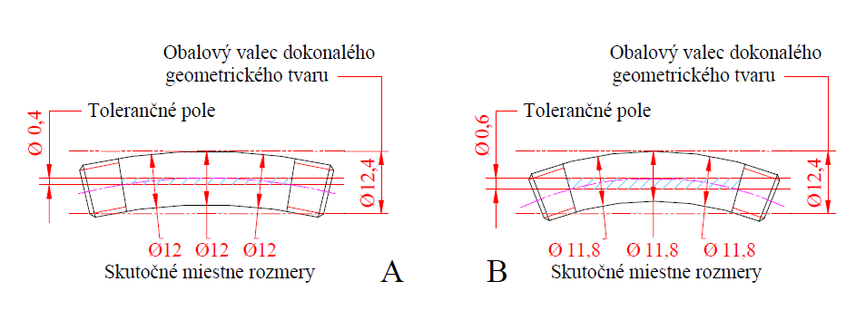
Podmienka maxima materiálu M
Priemery sú na rozmere maxima materiálu ∅12 mm (A) a môže sa meniť vnútri tolerančného poľa do ∅0,6 mm, keď všetky funkčné priemery sú na rozmere minima materiálu o ∅11,8 mm (B).
V skutočnosti bude prvok ležať niekde medzi krajnými podmienkami pri rôznych skutočných miestnych rozmeroch.

Slide 21
PREDPIS ZÁVISLOSTI ROZMEROV A GEOMETRICKÝCH TOLERANCIÍ
Podmienka minima materiálu
Je to ten medzný rozmer, ktorý zodpovedá najmenšiemu objemu materiálu, t.j. pri vonkajšom rozmere je to dolný medzný rozmer a vnútornom rozmere je to horný medzný rozmer. Na výkresoch sa označuje značkou
podľa STN ISO 2692: Geometrické tolerovania. Princíp maxima materiálu.
L

Slide 22
Podmienka minima materiálu L
Pri kontrole minimálnej hrúbky steny, prevencii prerušenia a pod.
Zmontovateľnosť súčiastok závisí od vzťahu medzi skutočnými rozmermi a skutočnými geometrickými odchýlkami dvoch prvkov, ako napr. dier v dvoch súčiastkach a skrutiek ktoré ich spojujú. Najmenšia montážna vôľa vzniká, keď každá zo súčiastok tvoriacich uloženie má rozmer maxima materiálu (napr. skrutka s najväčším priemerom a diera s najmenším priemerom), a ak sú ich geometrické odchýlky tiež najväčšie (napr. odchýlky polohy).
Najväčšia montážna vôľa vzniká vtedy ak má skutočný rozmer spojovacích súčiastok najväčšiu odchýlku od rozmeru maxima materiálu (napr. hriadeľ s najmenším priemerom a diera s najväčším priemerom) a keď geometrické odchýlky sú nulové (napr. Odchýlky polohy).

Slide 23
Podmienka minima materiálu L
Z uvedeného vyplýva, že keď skutočné rozmery prvkov súčiastok tvoriacich uloženie nedosahujú rozmeru maxima materiálu, možno geometrickú toleranciu zväčšiť bez toho, aby to ohrozilo zmontovateľnosť súčiastok. Táto skutočnosť sa nazýva príncípom maxima materiálu. Najčastejšie sa používa pre tolerovanie umiestnenia. Nemá sa používať pre
kinematické sústavy, ozubené prevody, závitové diery, uloženia s presahom a pod. kde by zväčšením tolerancie mohla byť ohrozená funkcia.

Slide 24
PREDPIS ZÁVISLOSTI ROZMEROV A GEOMETRICKÝCH TOLERANCIÍ
Posunutá tolerančná zóna (pole)
V určitých prípadoch vzniká požiadavka na dodržanie tolerancie v priestore mimo vlastnej súčiastky. Požiadavka posunutého tolerančného poľa sa vyjadrí značkou
podľa STN ISO 10578: Technické výkresy. Tolerovanie smeru a polohy. Posunuté tolerančné zóna.
P

Slide 25
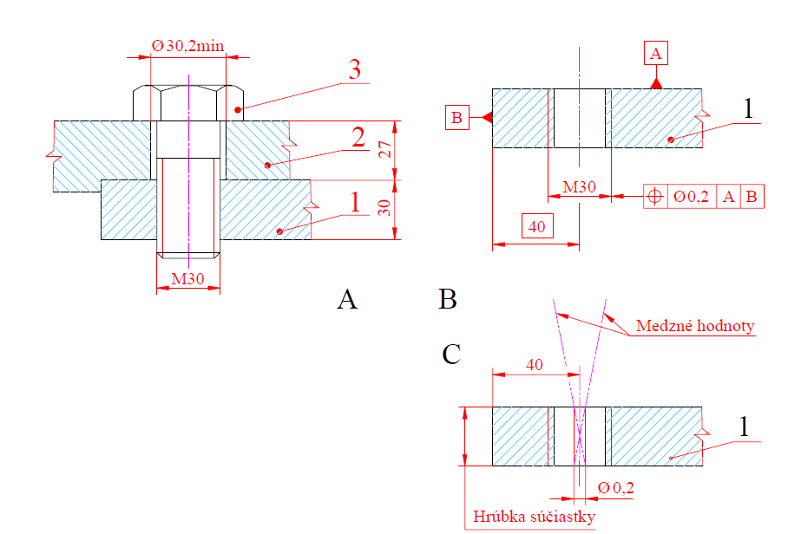
Posunutá tolerančná zóna (pole)
Spojenie dvoch súčiastok skrutkou (A). Skrutka 3 prechádza cez dieru v súčiastke 2 a je zaskrutkovaná v súčiastke 1. Funkčné rozmery (B) a dôsledok tolerovania (C)

Slide 26
Posunutá tolerančná zóna (pole)
Poloha osi diery so závitom v súčiastke 1 (A) znázorňuje, že by nebolo možné vložiť skrutku do otvoru v súčiastke 2.
Existuje niekoľko možností odstránenia tejto nezmontovateľnosti:
a) Priemer diery by sa mohol zväčšiť (B). Toto riešenie
je neprípustné, ak funkčné podmienky ktoré sa vzťahujú na osadenie alebo upnutie (stredenie) to nedovoľujú.
b) Tolerancia pre súčiastku 1 by sa mohla zmenšiť, ale to môže spôsobiť zvýšenie ceny súčiastky.
c) Mohla by sa predpísať napr. užšia tolerancia ako tolerancia umiestnenia, ale to tiež zvyšuje náklady.

Slide 27
Posunutá tolerančná zóna (pole)
d) Možnosťou je posunúť tolerančné pole. Posunuté tolerančné pole sa označuje písmenom P v krúžku. To umožňuje použiť maximálnu toleranciu, a pri tom sa zabezpečí zoskrutkovanie. Príklad.

Slide 28
PRÍKLAD

Slide 29
DOPLNKOVÉ ZNAČKY
Popis významu doplnkovej
značky
Značky
Odkaz
Označenie
priame
tolerovaného
A
prvku
pomocou
písmena
Označenie základného
A
A
prvku
Označenie časti základného
ISO 5459
prvku
Teoreticky presný rozmer
40
Podmienka obalovej plochy
E
ISO 8015
Podmienka maxima
M
ISO 2692
materiálu
Podmienka minima
L
ISO 2692
materiálu
Posunuté
tolerančné pole
P
ISO 10578
Dookola (profil
.
)

